Slide 1


Basis Data (DataBase)
Rosihan Ari Yuana

Slide 2
Tujuan Perkuliahan
Memahami dasar perancangan database
Memahami cara mengimplementasikan database
Memahami cara mengolah data dalam database

Slide 3
Materi
Pengenalan Database
Perancangan Database
Pemodelan Data
Model Data Relasional
Normalisasi
Perancangan Fisik
E-R Diagram
Implementasi Database (SQL-Based DBMS)
Implementasi Database (NoSQL DBMS)

Slide 4
Bab 1 – Apa Itu Database?
Latar belakang database : adanya sistem informasi (SI) yang menjadi kebutuhan penting
Contoh penerapan SI: Amazon, FedEx, JNE, Garuda Indonesia Online Ticketing, SIAKAD UNS dll
Beberapa istilah yang perlu diketahui: - data - informasi Carilah definisi istilah di atas !!!

Slide 5
Bab 1 – Apa Itu Database
Definisi Data
Definisi Data | Sumber
Fakta-fakta mentah yang mewakili kejadian2 yg berlangsung dlm organisasi/lingkungan fisik sblm ditata dan diatur ke dalam bentuk yg dapat dipahami | Laudon and Laudon (1998)
Deskripsi ttg benda, kejadian, aktifitas dan transaksi yg tdk mempunyai makna atau tdk berpengaruh scr langsung kpd pemakai | Kadir (2003)
Fakta, angka bahkan simbol mentah, yg merupakan masukan bagi suatu sistem informasi | Wilkinson (1992)

Slide 6
Bab 1 – Apa Itu Database
Definisi Informasi
Definisi Informasi | Sumber
Data yg telah diolah menjadi bentuk yg bermakna dan berguna bagi manusia | Laudon and Laudon (1998)
Data yg telah diproses sedemikian rupa shg meningkatkan pengetahuan seseorang yg memakainya | Hofer, et al (2005)
Data yg telah diolah mjd bentuk yg berarti bagi penerimanya dan bermanfaat dlm pengambilan keputusan | Davis (1999)

Slide 7
Bab I – Apa Itu Database
Kesimpulan ttg informasi:
Informasi merupakan olahan dari data
Informasi memberi nilai tambah/pengetahuan bagi yang mendapatkan
Informasi dpt digunakan untuk pengambilan keputusan

Slide 8
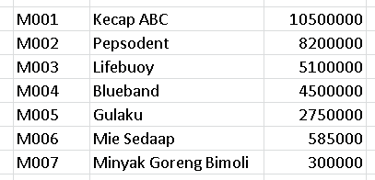
Bab 1 – Apa Itu database
Data atau informasi??

Slide 9
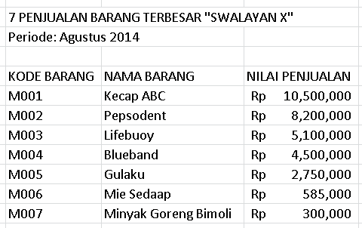
Bab 1 – Apa Itu database
Data atau Informasi

Slide 10
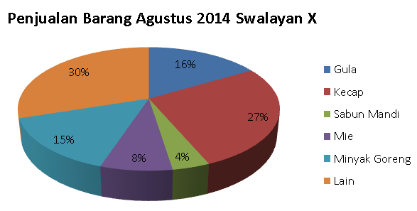
Bab 1 – Apa Itu database
Informasi dapat berupa:
Penyaringan (filtering). Ex: di contoh sebelumnya
Perataan (averaging). Ex: rata-rata data nilai mhs
Penyajian grafik (chart). Ex:

Slide 11
Bab 1 – Apa Itu database
Kaitan SI dan Database
Sistem Informasi
Database
Pengguna memakai SI untuk:
Melakukan pembelian barang
Memperoleh informasi cuaca
Membantu pengambilan keputusan
Dll
Apa definisi Database menurut Anda?

Slide 12
Bab 1 – Apa Itu database
Apa itu DATABASE ??
Definisi Database | Sumber
Kumpulan data yang terkait | Elmazri dan Navathe (1994)
Kumpulan data terorganisasi yang saling terkait | Hofer, et al (2005)
Kumpulan data yg umumnya menjabarkan aktivitas2 dari satu/lebih organisasi yg terkait | Ramakrishnan dan Gerke (2000)

Slide 13
Bab 1 – Apa Itu database
Kesimpulan dari bbrp definisi ttg DATABASE:
Database menghimpun data yg terkait/berhubungan
Kumpulan data dalam database adalah terstruktur dan teradministrasi
Bisa melibatkan lebih dari satu organisasi -> distributed database

Slide 14
Bab 1 – Apa Itu database
Sebelum digunakan database, awalnya digunakan sistem berkas (file system)
Semua data tersimpan dalam sebuah file
Ex. Aplikasi yang dibuat dg COBOL
Kekurangan sistem berkas:
Data terpisah2 dan terisolasi
Memungkinkan duplikasi data
Ketergantungan program dan data
Ketidakkompatibelan program thp berkas

Slide 15
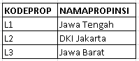
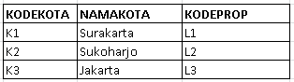
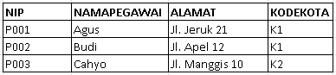
Bab 1 – Apa Itu database
Database Relasional?
Database yang menggunakan model relasional
Data tersusun dalam bentuk sejumlah relasi/tabel
Setiap relasi/tabel tersusun dari baris dan kolom
Tabel: Propinsi
Tabel: Kota
Tabel: Pegawai

Slide 16
Bab 1 – Apa Itu database
Dalam Database Relasional, suatu tabel bisa berhubungan/berelasi dengan tabel lain
Hubungan antar tabel ini dibentuk dengan mekanisme kunci primer (Primary Key - PK) dan kunci asing/kunci tamu (Foreign Key - FK)
Kunci primer: suatu kolom atau gabungan bbrp kolom yg dpt digunakan untuk membedakan antara satu baris dg yg lain
Kunci tamu: suatu kolom yang merujuk ke kunci primer di tabel lain

Slide 17
Bab 1 – Apa Itu database
FK
PK
Tabel: Pegawai
Tabel: Kota
FK
PK
PK
Tabel: Propinsi

Slide 18
Bab 1 – Apa Itu database
Apa itu DBMS (Database Management System) ??
DBMS -> software untuk menangani pembuatan, pemeliharaan dan pengaturan akses data
Ex: Oracle, MySQL, PostgreSQL, SQL Server, MS. Access, Interbase dll
It’s your turn to find out as homework ☺ :
Apa itu RDBMS (Relational DBMS) ?? Dan apa contohnya???
Apakah ada “Non Relational DBMS” ?? Jika ada, bagaimana mekanismenya dan contohnya apa?

Slide 19
Bab 2 – Perancangan Database
Proses Tahapan Perancangan Database:
Pengumpulan Data dan Analisis Kebutuhan -> Kebutuhan Database + DFD (Data Flow Diagram)
Perancangan Konseptual -> Diagram E-R (Entity - Relationship) -> ERD (Entity Relationship Diagram)
Perancangan Logis -> Struktur Tabel
Perancangan Fisik -> Implementasi ke DBMS

Slide 20
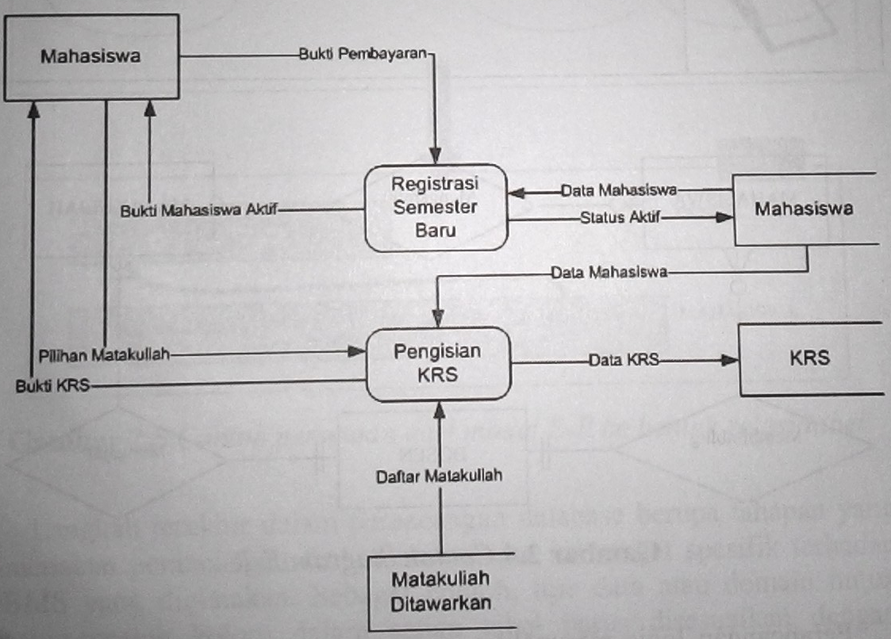
Bab 2 – Perancangan Database
Contoh Hasil Tahap 1 (DFD)

Slide 21
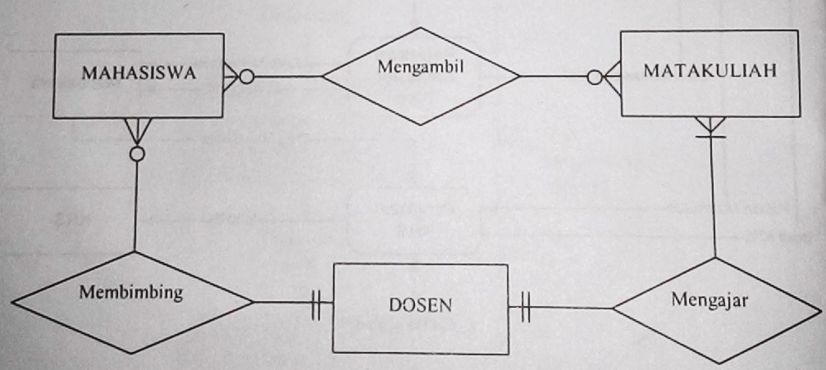
Bab 2 – Perancangan Database
Contoh Hasil Tahap 2 (Diagram E-R)

Slide 22
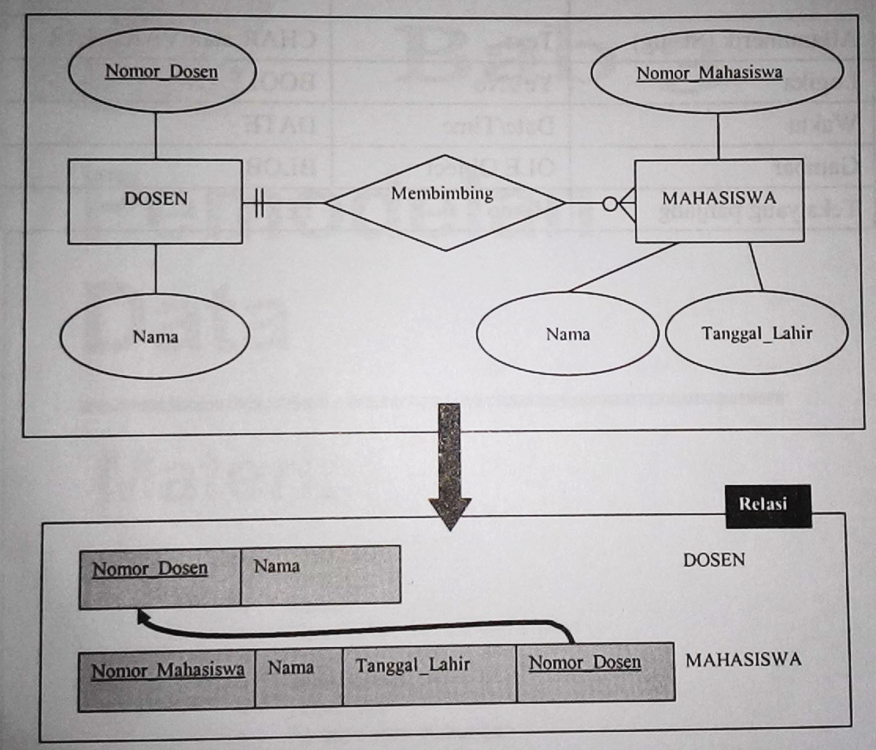
Bab 2 – Perancangan Database
Contoh Tahap 3 (Perancangan Struktur Tabel)

Slide 23
Bab 3 – Pemodelan Data
Diperlukan pada perancangan konseptual
Hubungan antar data dalam DFD digambarkan dalam Diagram (Model) E-R (Entity – Relationship Diagram)
Model E-R: untuk menggambarkan data dlm bentuk entitas, atribut, hubungan antar entitas (relationship)
Diagram E-R hanya bersifat rancangan konseptual -> tdk tergantung dg jenis DBMS

Slide 24
Bab 3 – Pemodelan Data
MAHASISWA, MK, DOSEN merupakan entitas
Mengambil, membimbing, mengajar merupakan hubungan antar entitas

Slide 25
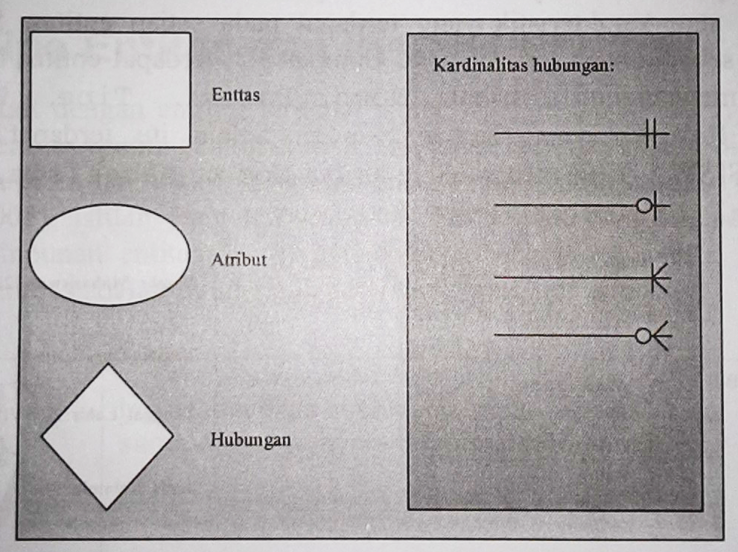
Bab 3 – Pemodelan Data
Notasi Diagram E-R

Slide 26
Bab 3 – Pemodelan Data
ENTITAS
Definisi 1: sesuatu dalam dunia nyata yg keberadaannya tidak bergantung pada yg lain
Definisi 2: sesuatu yg bisa berupa orang, tempat, obyek, kejadian atau konsep
Contoh: - orang: MAHASISWA, PEGAWAI, GURU - tempat: SEKOLAH, TOKO, KABUPATEN - obyek: MESIN, GEDUNG, MOBIL - kejadian: PENJUALAN, REGISTRASI - konsep: KURSUS, REKENING

Slide 27
Bab 3 – Pemodelan Data
ATRIBUT
Definisi: properti atau karakteristik yang melekat pada sebuah entitas
Biasanya ditulis bersambung (seperti penulisan variabel dlm pemrograman)
Contoh:
Entitas: MAHASISWA
Atribut: Nim : K12345 Nama_Mahasiswa : Budi Alamat : Jl. Apel 1 Solo

Slide 28
Bab 3 – Pemodelan Data
Contoh Entitas dan Atribut dalam Diagram E-R
NIM
Nama_Mhs
Alamat
Tgl_Lhr
MAHASISWA
Catatan: Terkadang bisa ditulis juga sbb MAHASISWA (NIM, Nama_Mhs, Alamat, Tgl_Lhr)

Slide 29
Bab 3 – Pemodelan Data
Atribut Pengenal
Setiap entitas harus ada atribut atau beberapa gabungan atribut yang sifatnya unik (tdk kembar) -> atribut pengenal
Atribut pengenal digunakan untuk membedakan antara satu entitas dengan entitas lainnya
Contoh atribut pengenal dlm entitas MAHASISWA adalah: Nim
Atribut pengenal -> Primary Key

Slide 30
Bab 3 – Pemodelan Data
Problem:
Diberikan suatu entitas DEPARTEMEN dan atribut sbb:
DEPARTEMEN (Kode_Departemen, Nama_Departemen)
Kode_Departemen atau Nama_Departemen sama-sama bisa menjadi atribut pengenal karena sama-sama unik. Lantas mana yang dipilih sbg atribut pengenal?

Slide 31
Bab 3 – Pemodelan Data
Kriteria pemilihan atribut pengenal:
Pilih atribut pengenal yang nilainya tidak pernah berubah sepanjang waktu
Pilih atribut pengenal yang tidak bernilai NULL
Hindari atribut pengenal yg strukturnya mengandung klasifikasi, lokasi dll. Misal: digit nya menunjukkan lokasi, jenis dll yang kemungkinan suatu saat bisa berubah
Gunakan atribut pewakil jika perlu. Misal: id_orang

Slide 32
Bab 3 – Pemodelan Data
Penyajian Diagram E-R Entitas dg atribut pengenal
Nim
Nama_Mhs
Alamat
Tgl_Lhr
MAHASISWA

Slide 33
Bab 3 – Pemodelan Data
Atribut Komposit
Sebuah atribut yg dipecah menjadi bbrp atribut
Nama_Depan
Nama_Blkg
Nim
Nama_Mhs
Alamat
Tgl_Lhr
MAHASISWA

Slide 34
Bab 3 – Pemodelan Data
Atribut Bernilai Banyak Sebuah atribut yang nilainya bisa lebih dari satu
Nama_Depan
Nama_Blkg
Telp
Nim
Nama_Mhs
Alamat
Tgl_Lhr
MAHASISWA

Slide 35
Bab 3 – Pemodelan Data
Atribut Turunan Atribut yang nilainya merupakan turunan atau hasil pengolahan dari atribut lain
Nama_Depan
Nama_Blkg
Telp
Nim
Nama_Mhs
Alamat
Tgl_Lhr
Usia
MAHASISWA

Slide 36
Latihan
Tentukan entitas-entitas dan atributnya dari proses transaksi yang terjadi di ‘Supermarket’ (jual beli),
Sebutkan dan jelaskan mana atribut yg menjadi atribut pengenal, komposit, bernilai banyak, atau turunan
Gambarkan diagram E-R dari entitas dan atribut yang ada

Slide 37
Bab 3 – Pemodelan Data
Relasi (Hubungan)
Def: Keterkaitan antara beberapa entitas
Jenis: one-to-one, one-to-many, many-to-one, many-to-many
DOSEN
membimbing
MAHASISWA
ID_Dosen
Nama_Dosen
NIM
Nama_Mhs

Slide 38
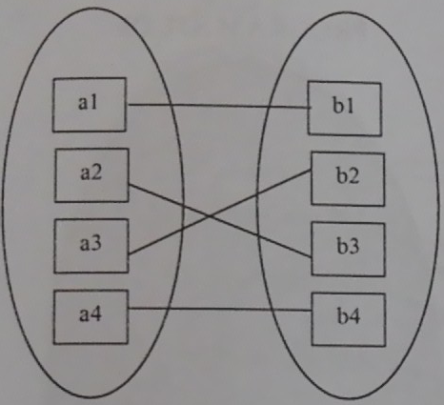
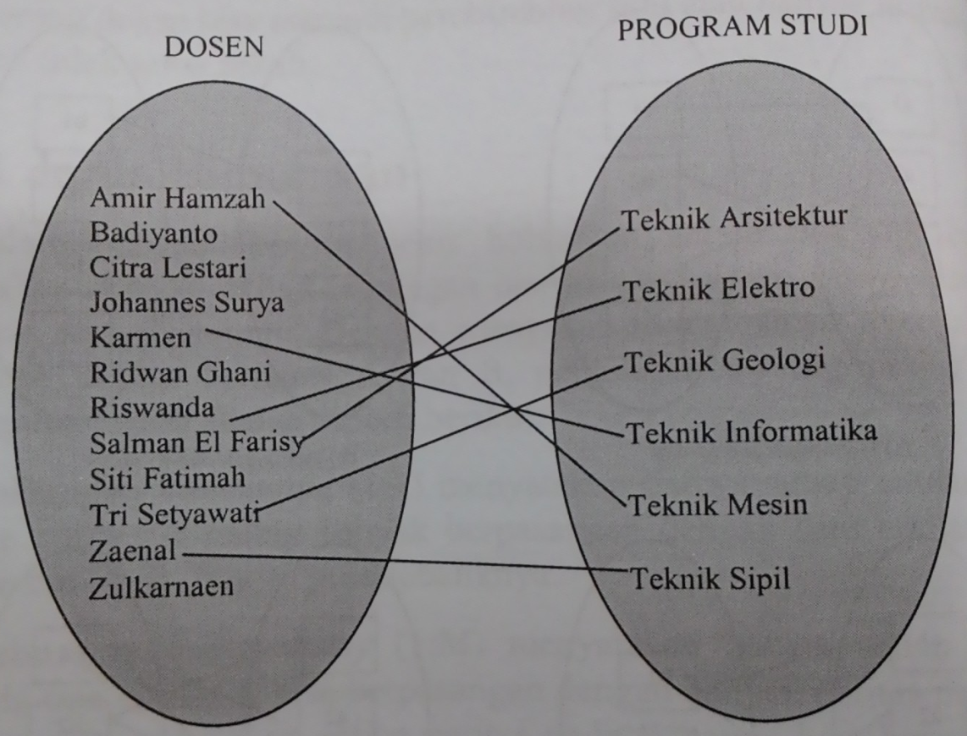
Bab 3 – Pemodelan Data
Relasi one-to-one (1:1): setiap anggota entitas A paling banyak berhubungan/ berpasangan dengan satu anggota entitas B
Relasi one-to-one

Slide 39
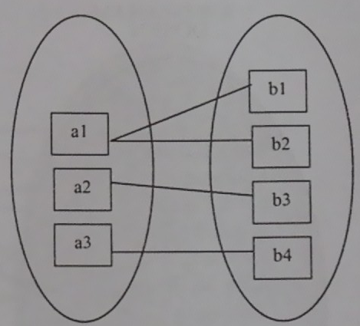
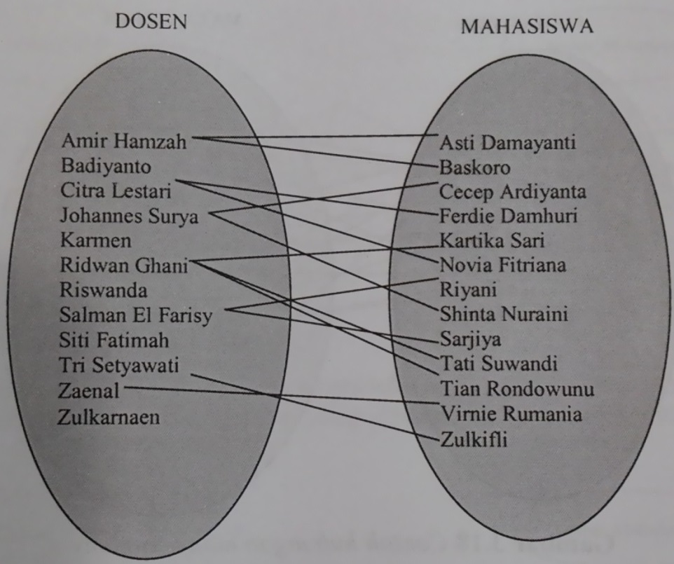
Bab 3 – Pemodelan Data
Relasi one-to-many (1:M) : setiap anggota entitas A bisa berpasangan dg banyak anggota entitas B, dan setiap anggota entitas B berpasangan dengan satu anggota entitas A

Slide 40
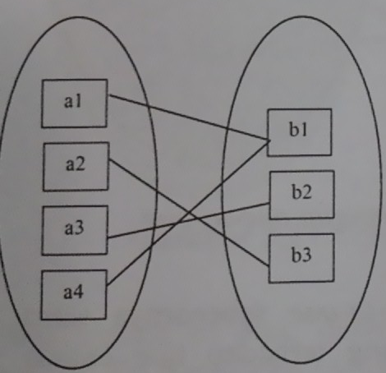
Bab 3 – Pemodelan Data
Relasi many-to-one (M:1) : setiap anggota entitas A berpasangan dg satu anggota entitas B, dan setiap anggota entitas B bisa berpasangan dengan banyak anggota entitas A

Slide 41
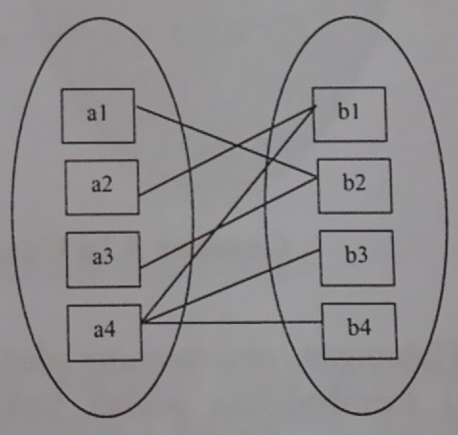
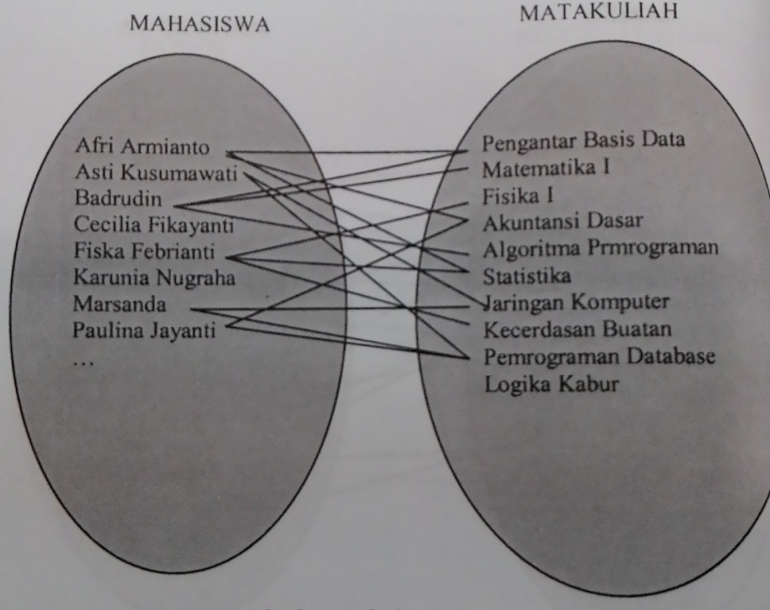
Bab 3 – Pemodelan Data
Relasi many-to-many (M:M) : setiap anggota entitas A bisa berpasangan dg banyak anggota entitas B, dan setiap anggota entitas B bisa juga berpasangan dengan banyak anggota entitas A

Slide 42
Bab 3 – Pemodelan Data
Variasi Diagram E-R
DOSEN
membimbing
M
MAHASISWA
1
ID_Dosen
Nama_Dosen
NIM
Nama_Mhs

Slide 43
Bab 3 – Pemodelan Data
DOSEN
membimbing
∞
MAHASISWA
1
ID_Dosen
Nama_Dosen
NIM
Nama_Mhs
DOSEN
membimbing
MAHASISWA
ID_Dosen
Nama_Dosen
NIM
Nama_Mhs

Slide 44
Bab 3 – Pemodelan Data
Kardinalitas
Menyatakan jumlah anggota entitas yang dikaitkan dengan anggota entitas lain
Disebut juga: kekangan kardinalitas, rasio kardinalitas, pemetaan kardinalitas
Kardinalitas Minimum: jumlah minimum anggota entitas yg bisa dikaitkan dengan anggota entitas lain. Nilainya: 0 atau 1
Kardinalitas Maksimum: jumlah maksimum anggota entitas yg bisa dikaitkan dengan anggota entitas lain. Nilainya: 1 atau banyak

Slide 45
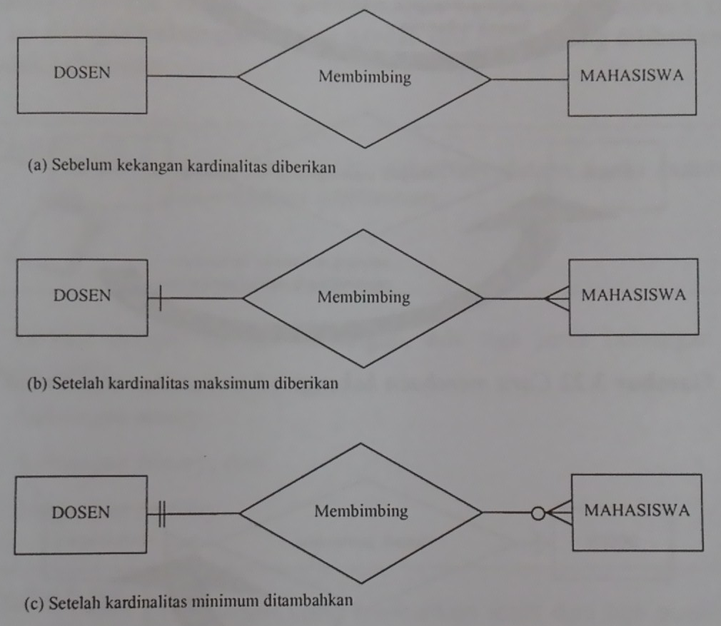
Bab 3 – Pemodelan Data
Contoh:

Slide 46
Bab 3 – Pemodelan Data
Jenis Relasi:
Unary : melibatkan satu entitas
Binary : melibatkan dua entitas
Tertiary: melibatkan tiga entitas atau lebih

Slide 47
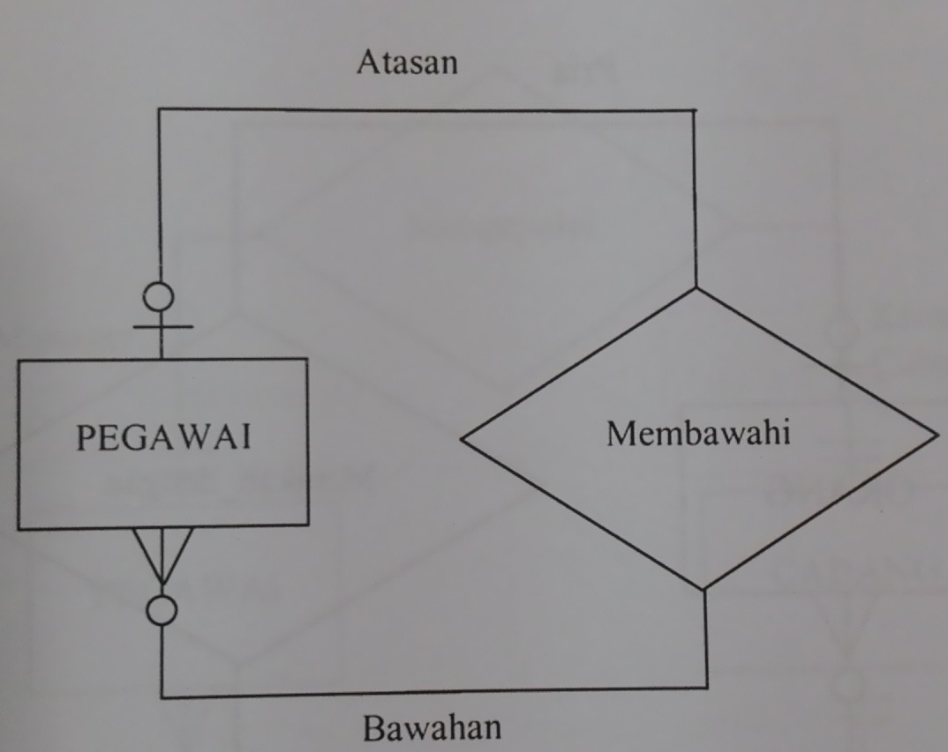
Bab 3 – Pemodelan Data
Contoh Relasi Unary

Slide 48
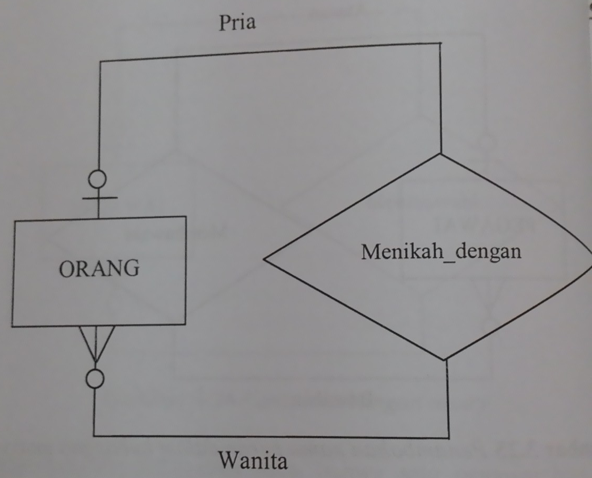
Bab 3 – Pemodelan Data
Contoh Relasi Unary

Slide 49
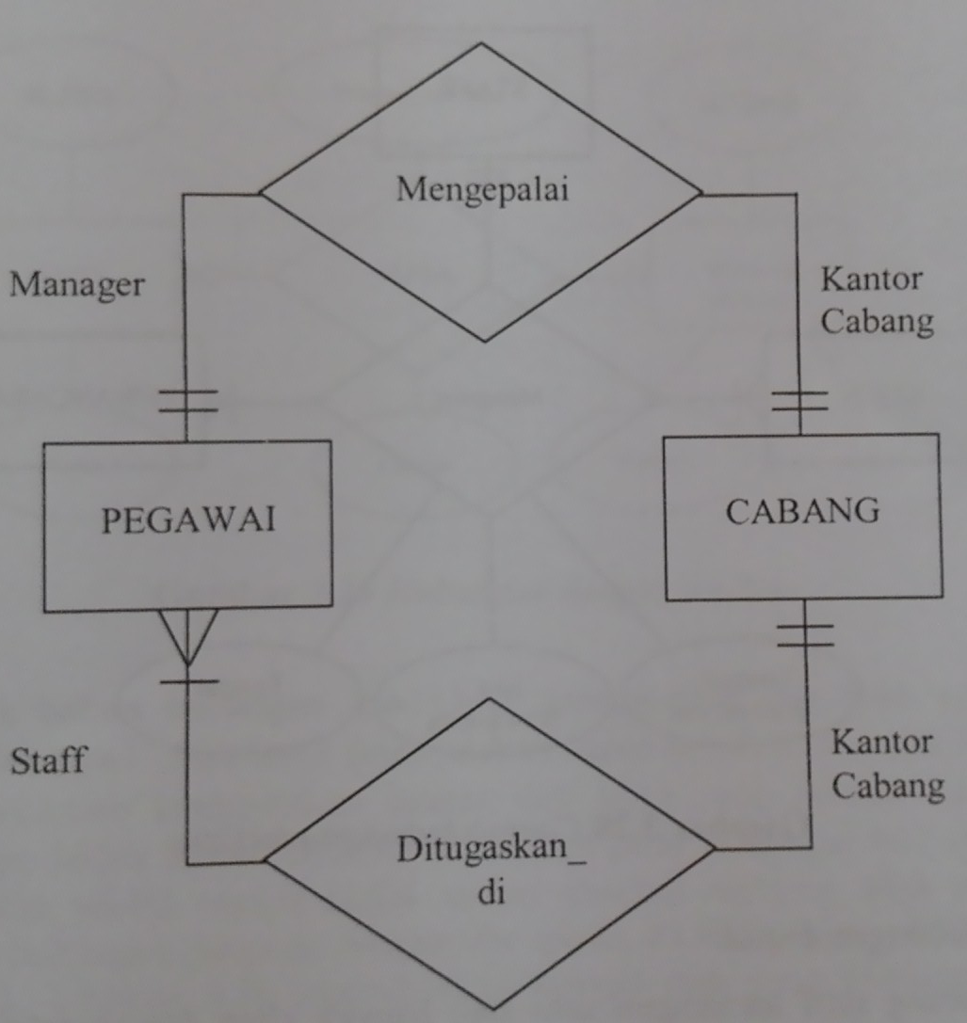
Bab 3 – Pemodelan Data
Contoh Relasi Binary

Slide 50
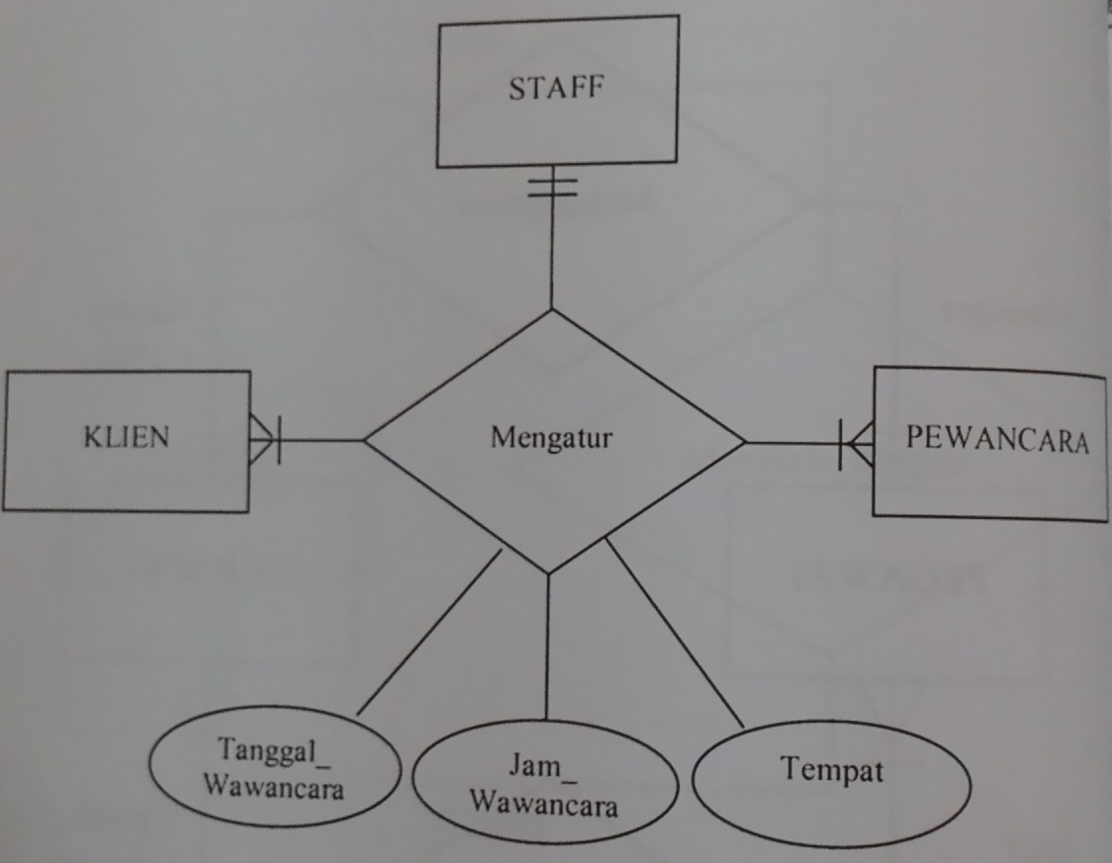
Bab 3 – Pemodelan Data
Contoh Relasi Tertiary

Slide 51
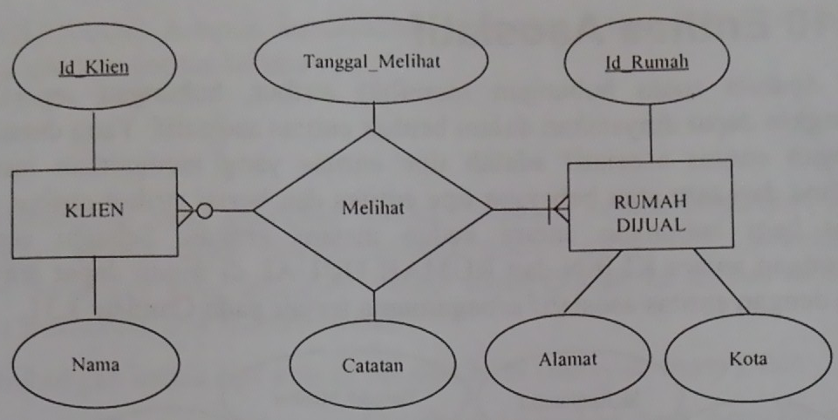
Bab 3 – Pemodelan Data
Atribut Dalam Relasi
Sebuah atribut bisa dimiliki oleh sebuah relasi

Slide 52
Bab 3 – Pemodelan Data
Entitas Asosiatif
Suatu relasi yg punya atribut bisa menjadi Entitas Asosiatif
Apakah semua relasi beratribut bisa menjadi Entitas Asosiatif? Ya, jika relasi kedua entitas bersifat many-to-many

Slide 53
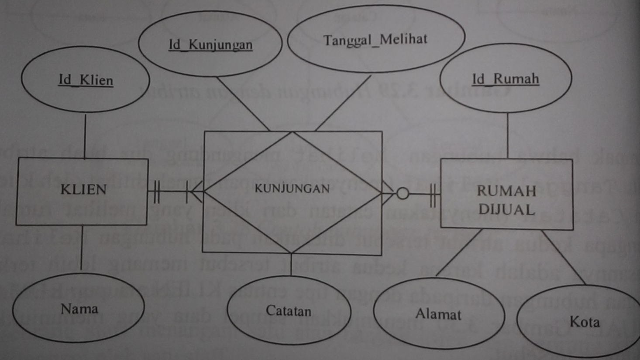
Bab 3 – Pemodelan Data

Slide 54
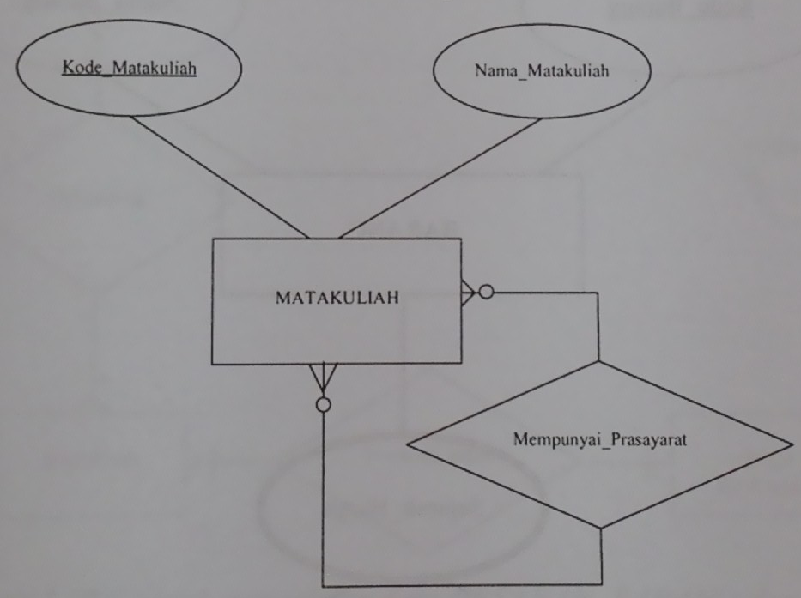
Bab 3 – Pemodelan Data
MATAKULIAH
Nama_MK
Kode_MK
Prasyarat

Slide 55
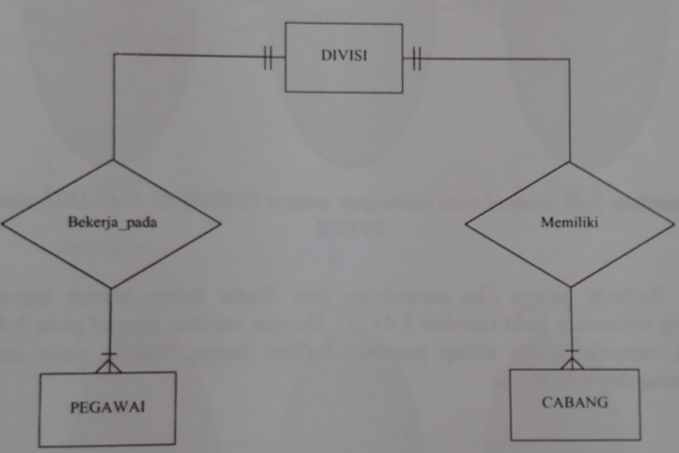
Bab 3 – Pemodelan Data
Masalah Pada Model E-R
Fan Trap : jebakan yang membuat relasi antar entitas menjadi rancu

Slide 56
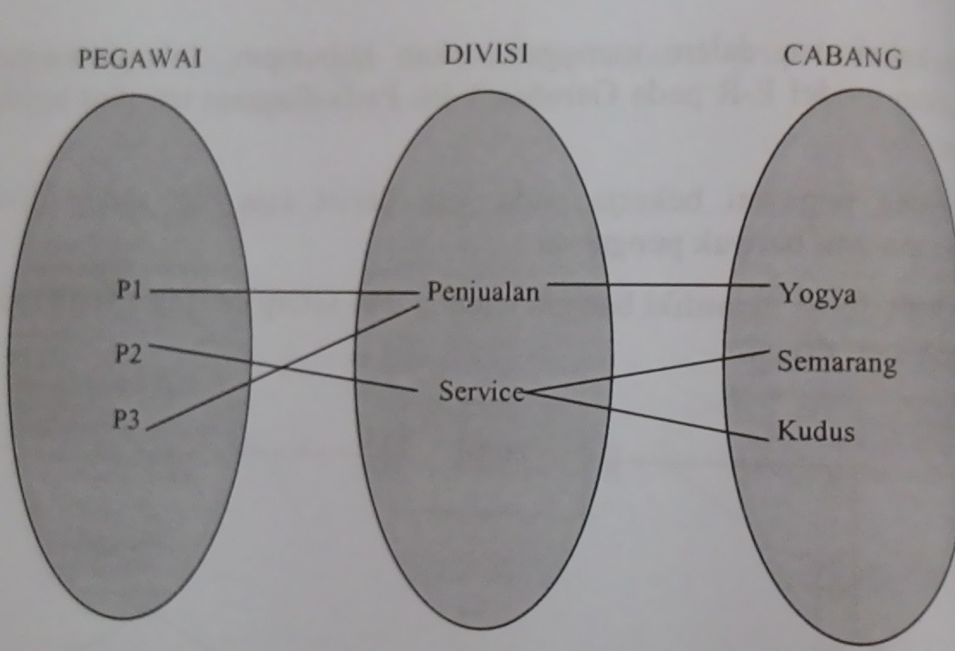
Bab 3 – Pemodelan Data

Slide 57
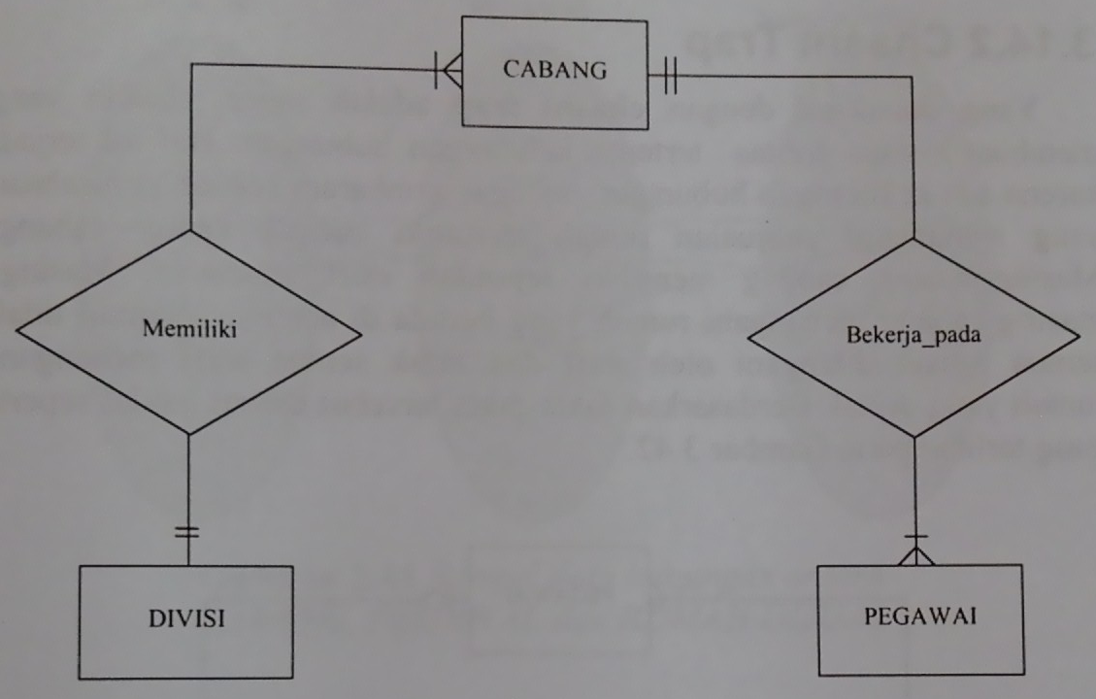
Bab 3 – Pemodelan Data

Slide 58
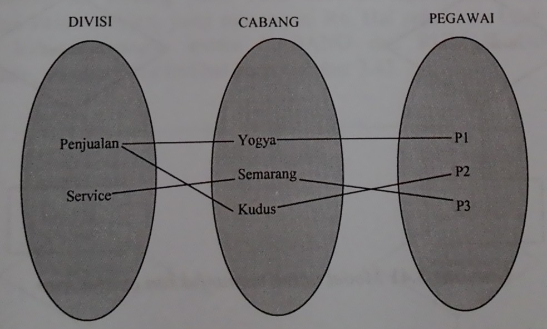
Bab 3 – Pemodelan Data

Slide 59
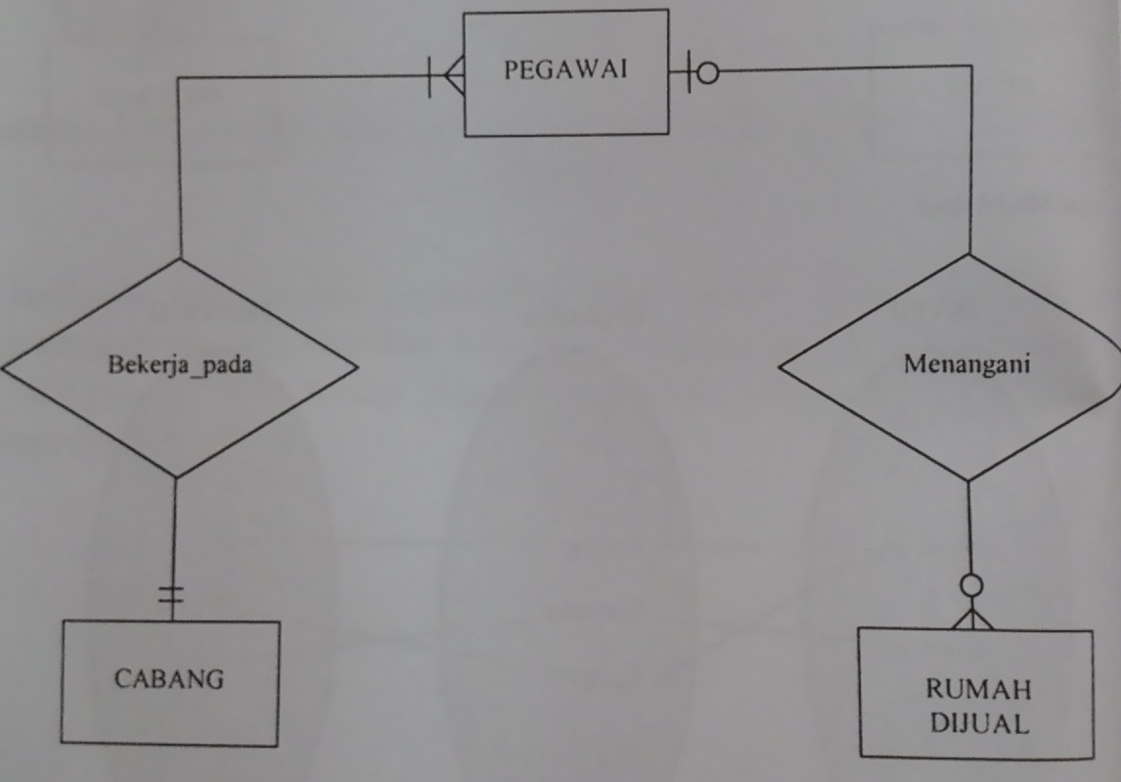
Bab 3 – Pemodelan Data
Chasm Trap : jebakan yang membuat anggota entitas tertentu kehilangan relasi

Slide 60
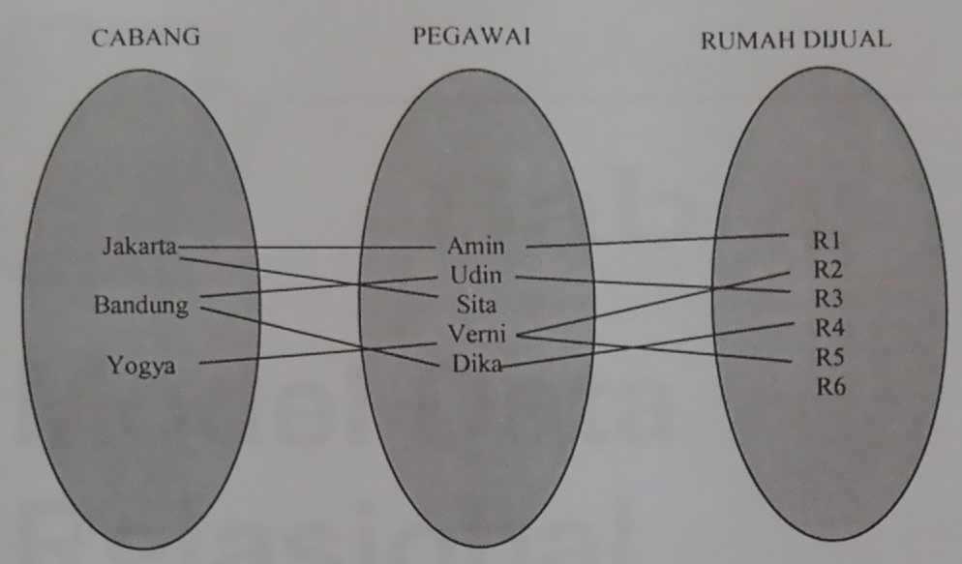
Bab 3 – Pemodelan Data

Slide 61
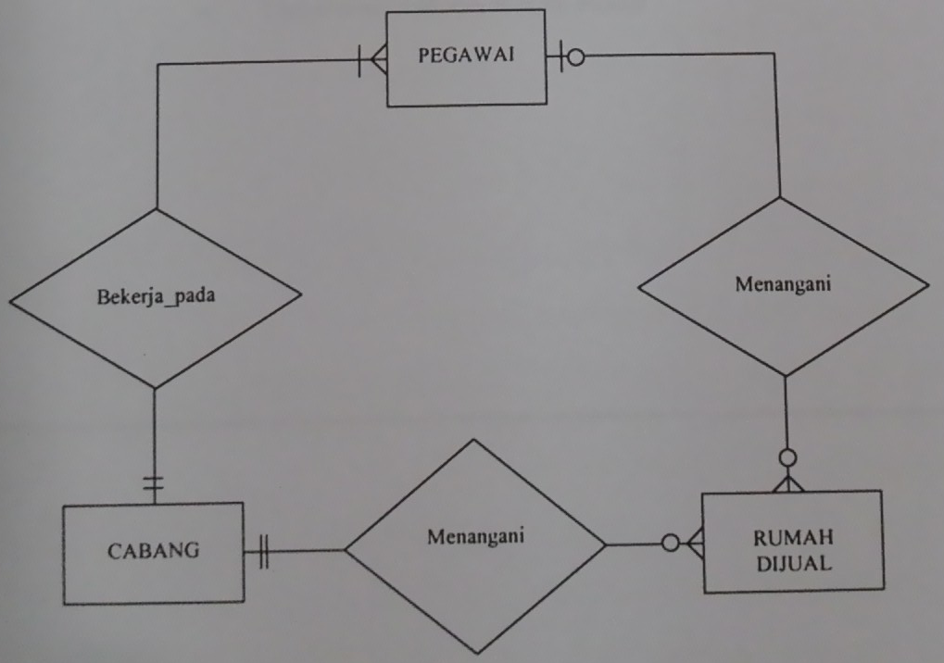
Bab 3 – Pemodelan Data

Slide 62
Bab 4 – Model Data Relasional
Model data yang membawa data dalam bentuk relasi (tabel)
RDBMS Populer: MS Access, FoxPro, SQL Server, Paradox, Visual Dbase, MySQL, Oracle, Posgre SQL, Interbase, Firebird
Komponen:
Struktur data: tabel berdimensi 2 -> Kolom + Baris
Manipulasi data: insert, update, delete data
Aksesibilitas data: aturan akses ke database

Slide 63
Bab 4 – Model Data Relasional
Istilah-istilah:
Relasi: tabel. Kumpulan tabel -> database
Atribut: kolom
Tuple: baris dalam tabel
Domain: kemungkinan semua nilai dalam atribut
Derajat: jumlah atribut dalam tabel
Kardinalitas: jumlah tuple/baris dalam tabel

Slide 64
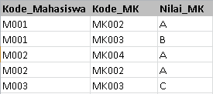
Bab 4 – Model Data Relasional
Atribut: {Kode_Mahasiswa, Kode_MK, Nilai_MK}
Tuple: {{M001, MK002, A}, {M001, MK003, B}, …, {M003, MK003, C}}
Domain: Domain dari atribut ‘Nilai_MK’ adalah {A, B, C, D, E}
Derajat: 3
Kardinalitas: 5

Slide 65
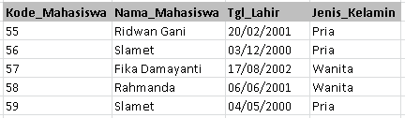
Bab 4 – Model Data Relasional
Kunci Kandidat: sebuah atribut atau gabungan beberapa atribut untuk membedakan antara satu baris dengan yang lain
Relasi (Tabel): MAHASISWA
Kunci Kandidat:
Kode_Mahasiswa 3. Kode_Mahasiswa + Nama
Kode_Mahasiswa + Tgl_lahir 4. Kode_Mahasiswa + JK

Slide 66
Bab 4 – Model Data Relasional
Kunci Primer (Primary Key): Kunci kandidat paling sederhana yang dipilih sebagai identitas untuk membedakan antar baris. Contoh: MAHASISWA (Kode_Mahasiswa, Nama_Mahasiswa, Tgl_Lahir, Jenis_Kelamin) PK: harus dimiliki sebuah relasi (tabel)
Kunci Asing/Kunci Tamu (Foreign Key): sebuah atribut atau gabungan beberapa atribut dalam relasi (tabel) yang merujuk ke kunci primer di tabel lain Kegunaan: diperlukan untuk referensi ketika mengolah data menjadi informasi

Slide 67
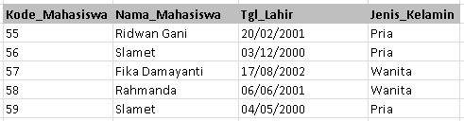
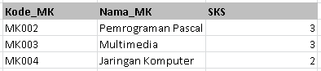
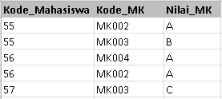
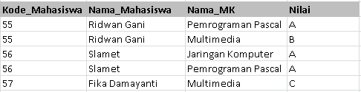

Slide 68
Bab 4 – Model Data Relasional
Padanan Kata:
Relasi = Tabel (Table) = File
Tuple = Baris (Row) = Record
Atribut = Kolom (Column) = Field

Slide 69
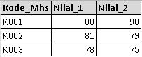
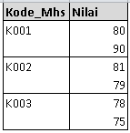
Bab 4 – Model Data Relasional
Sifat Tabel (relasi) :
Nama tabel harus unik dalam sebuah database
Setiap sel dalam tabel harus bersifat atomik
Atomik
Tidak Atomik

Slide 70
Bab 4 – Model Data Relasional
Setiap atribut/Field harus unik dalam sebuah tabel
Nilai untuk setiap atribut harus berdomain sama
Urutan atribut dalam tabel tidak penting
Setiap tabel harus ada kunci primer
Urutan baris dalam tabel tidak penting

Slide 71
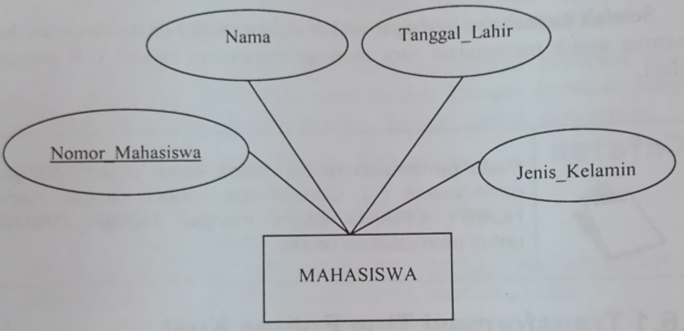
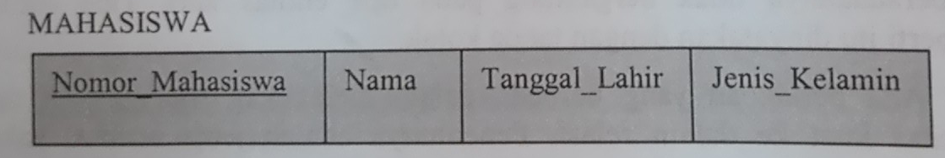
Bab 4 – Model Data Relasional
Transformasi Model E-R ke Tabel
Transformasi Entitas ke Tabel

Slide 72
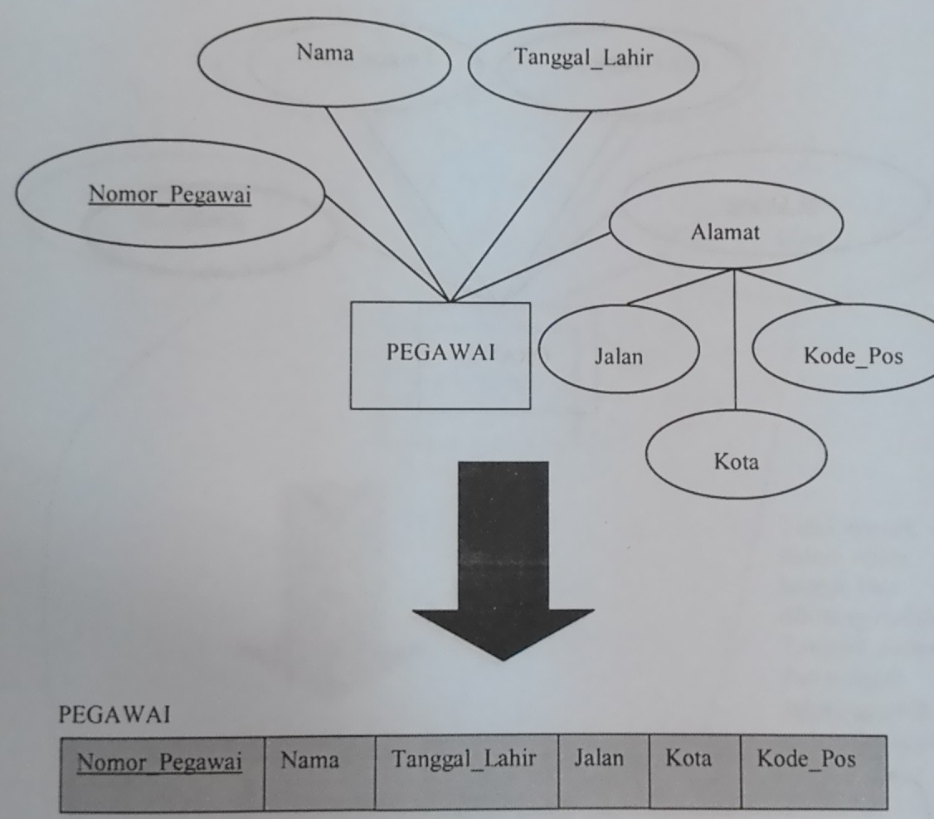
Transformasi Entitas dg Atribut Komposit

Slide 73
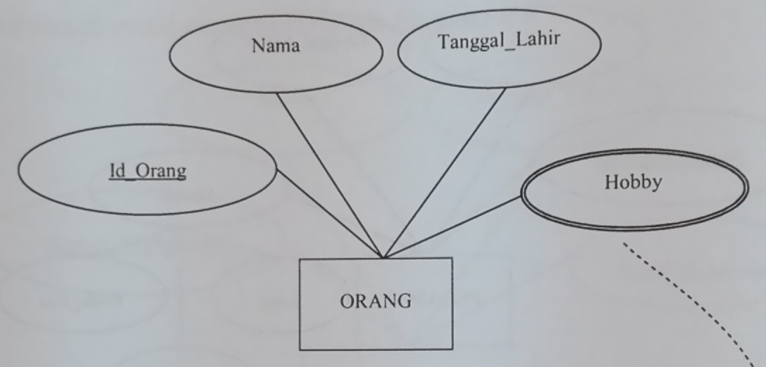
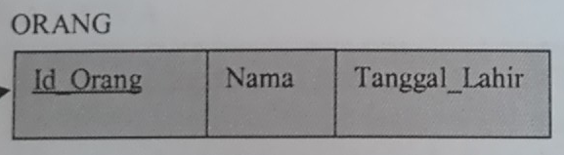
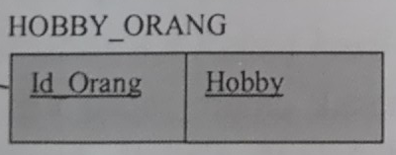
Transformasi Entitas dg Atribut Bernilai Banyak

Slide 74
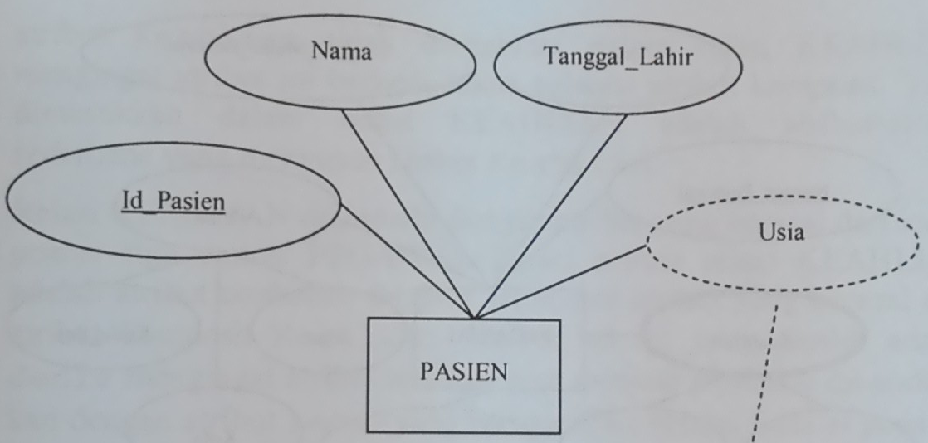
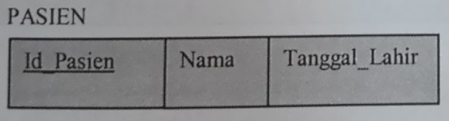
Transformasi Entitas dg Atribut Turunan

Slide 75
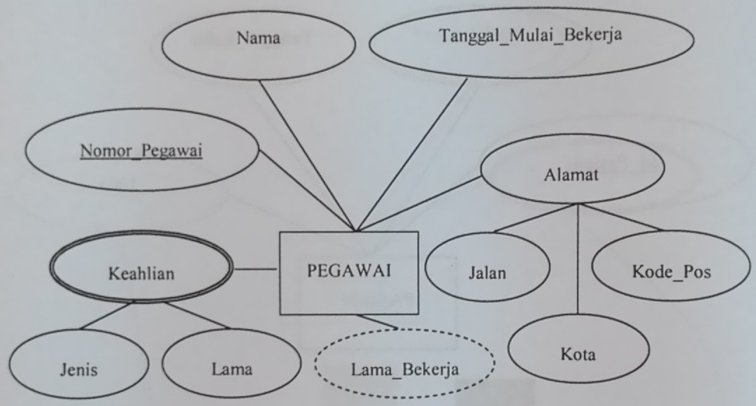
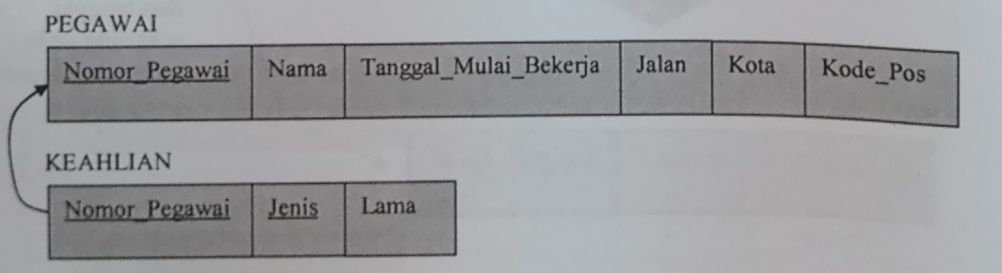
Transformasi Entitas dg Bbrp Jenis Atribut

Slide 76


Transformasi Relasi Binary (one-to-one)

Slide 77


Transformasi Relasi Binary (one-to-many)

Slide 78

Transformasi Relasi Many-to-Many

Slide 79


Transformasi Entitas Asosiatif
Tanpa primary key

Slide 80

Transformasi Entitas Asosiatif
Dengan primary key

Slide 81

Transformasi Entitas Asosiatif

Slide 82

Transformasi Unary one-to-one

Slide 83

Transformasi Unary one-to-one

Slide 84

Transformasi Unary one-to-many

Slide 85

Transformasi Unary many-to-many

Slide 86

Latihan
Buatlah rancangan tabel databasenya !

Slide 87

Latihan
Buatlah rancangan tabel databasenya !

Slide 88

Latihan
Buatlah rancangan tabel databasenya !

Slide 89

Latihan
Buatlah rancangan tabel databasenya !

Slide 90

Latihan
Buatlah rancangan tabel databasenya !

Slide 91
Latihan
Sebuah persewaan CD/DVD film menyediakan layanan yang memungkinkan penyewa melakukan pencarian yg didasarkan:
Judul film, nama bintang film, jenis media (cd/dvd), kategori film (drama, scifi, horor dll)
Hasilnya berupa informasi:
Kode film, judul film, kategori film, para pemain utama, tahun rilis film, daftar cd/dvd yg berisi ID cd/dvd, jenis (cd/dvd) dan statusnya (ada atau dipinjam)

Slide 92
Latihan
Catatan: untuk setiap film, bisa terdiri dari beberapa CD/DVD yang masing-masing memiliki kode CD. Misal judul film berkode F-123 memiliki beberapa kode CD.
Setiap film bisa memiliki lebih dari satu kategori
Buatlah ERD dari kasus tsb dan tabel-tabel yang terbentuk dari relasinya!

Slide 93
Bab 5 - Normalisasi
Tujuan: meminimalkan redundansi data dan menghilangkan anomali
Pengertian: proses yg digunakan unt menentukan pengelompokan atribut-atribut dalam relasi shg diperoleh struktur yg baik
Redundansi: duplikasi data (penyimpanan data berkali-kali)
Struktur yg baik:
Mengandung redundansi seminimal mungkin
Modifikasi data tanpa berakibat ketidakkonsistenan (anomali)

Slide 94
Bab 5 - Normalisasi
Bentuk-bentuk Normal:
Normal Pertama (1NF)
Normal ke Dua (2NF)
Normal ke Tiga (3NF)
Normal Boyce Codd (BCNF)
Biasanya relasi yg telah memenuhi 3NF sudah cukup

Slide 95

Anomali?
Anomali penyisipan
Anomali pengubahan
Anomali penghapusan

Slide 96



Slide 97
Dependensi
Digunakan untuk konsep normalisasi
Macam:
Dependensi Fungsional
Dependensi Sepenuhnya
Dependensi Parsial
Dependensi Total
Dependensi Transitif
Dependensi Fungsional: kekangan antara 2 atribut atau 2 himpunan atribut
Simbol: X -> Y (atribut Y memiliki dependensi fungsional terhadap atribut X)
Syarat: setiap nilai di X berhubungan dengan satu nilai saja di Y

Slide 98
Dependensi Fungsional
Contoh:
Kode_Barang -> Nama_Barang
Kode_Barang -> Harga_Jual
Kode_Barang -> Kode_Pemasok
Kode_Barang -> Nama_Pemasok
Kode_Pemasok -> Nama_Pemasok
Kode_Pemasok -> Kota
Dapat dituliskan: Kode_Barang -> {Nama_Barang, Harga_Jual, Kode_Pemasok, Nama_Pemasok}
Kode_Pemasok -> {Nama_Pemasok, Kota}

Slide 99

Dependensi Fungsional
Sebuah atribut bisa memiliki dependensi fungsional terhadap lebih dari satu atribut
Simbol: {X, Y} -> Z
Contoh: {No_Dosen, Pendidikan} -> Tahun_Lulus

Slide 100


Dependensi Fungsional
Cara penyajian lain:

Slide 101
Dependensi Sepenuhnya
Atribut Y dikatakan memiliki dependensi sepenuhnya terhadap atribut X jika:
Y mempunyai dependensi fungsional terhadap X
Y tidak memiliki dependensi fungsional terhadap bagian dari X
Contoh:
{No_Dosen, Pendidikan} -> Tahun_Lulus

Slide 102
Dependensi Parsial
Atribut Y dikatakan memiliki dependensi parsial terhadap atribut X jika:
Y atribut non primary key, X primary key
Y memiliki dependensi fungsional terhadap bagian dari X
Terjadi untuk X yang merupakan gabungan dr bbrp atribut
Mis: {No_Dosen, Pendidikan} adalah primary key
Apakah Jenis_Kelamin memiliki dependensi parsial terhadap {No_Dosen, Pendidikan} ??

Slide 103
Dependensi Total
Atribut Y dikatakan memiliki dependensi total terhadap X jika:
Y memiliki dependensi fungsional terhadap X
X memiliki dependensi fungsional terhadap Y
Simbol: X <-> Y
Contoh: Kode_Pemasok <-> Nama_Pemasok

Slide 104
Dependensi Transitif
Suatu atribut Z dikatakan memiliki dependensi transitif terhadap X jika:
Z memiliki dependensi fungsional terhadap Y
Y memiliki dependensi fungsional terhadap X
Simbol: X -> Y -> Z
Contoh: Kode_Barang -> Kode_Pemasok -> Nama_Pemasok

Slide 105

Dependensi Transitif
Contoh lain:
Matakuliah -> {Ruangan, Tempat, Hari, Jam_Mulai}
Ruangan -> Tempat
Sehingga: Matakuliah -> Ruangan -> Tempat

Slide 106


1NF
Syarat: setiap perpotongan baris dan kolom dalam relasi (tabel) hanya berisi satu nilai saja

Slide 107
2NF
Syarat: tabel harus sudah dalam bentuk 1NF dan tidak mengandung dependensi parsial
Primary Key -> {No_Pegawai, No_Klien}
Nama_Pegawai memiliki dependensi parsial terhadap {No_Pegawai, No_Klien}, Nama_Klien memiliki dependensi parsial thp {No_Pegawai, No_Klien}

Slide 108
2NF
Cara mengubah:
Atribut yang memiliki dependensi parsial dependensi fungsional terhadap primary key dijadikan tabel sendiri
Bentuk tabel yang hanya berisi primary key
Hasil dekomposisi:
PEGAWAI (No_Pegawai, Nama_Pegawai) KLIEN (No_Klien, Nama_Klien) PEGAWAI_KLIEN (No_Pegawai, No_Klien)

Slide 109

3NF
Syarat: tabel harus sudah dalam bentuk 2NF dan tidak mengandung dependensi transitif

Slide 110
3NF
Hasil dekomposisi:
BARANG (Kode_Barang, Nama_Barang, Harga_Jual, Kode_Pemasok)
PEMASOK (Kode_Pemasok, Nama_Pemasok, Kota)

Slide 111

Boyce-Codd Normal Form (BCNF)
Syarat: memenuhi 3NF + semua determinant dari semua dependensi fungsional yang ada dalam tabel harus merupakan kunci kandidat
Contoh:
PK: {No_Klien}

Slide 112
BCNF
Apakah memenuhi 3NF? Tunjukkan!
Apakah semua determinant dependensi fungsionalnya mrpk kunci kandidat?
Rule:
Pada suatu tanggal tertentu, setiap staff diberi satu ruangan tertentu
Pada tgl tertentu, setiap ruang bisa dipakai untuk lebih dari satu staff (berbeda jam)
Setiap klien bisa diwawancarai lebih dari sekali, tp hanya sekali dalam sehari

Slide 113
BCNF
Dependensi Fungsional:
{Tgl_Wawancara, No_Staff} -> Ruangan
{Tgl_Wawancara, Jam_Wawancara, No_Staff} -> Ruangan
{No_Klien, Tgl_Wawancara} -> {Jam_Wawancara, No_Staff, Ruangan}
Adakah determinant yg bukan kunci kandidat?
Solusi: lakukan dekomposisi, menjadi R1 (No_Klien, Tgl_Wawancara, Jam_Wawancara, No_Staff) R2 (Tgl_Wawancara, No_Staff, Ruangan)

